Slide 1




CHỦ ĐỀ 6: ĐẸP MÃI TUỔI THƠ
Tiết 23:
HỌC BÀI HÁT
ĐẸP MÃI TUỔI THƠ

Slide 2
2. Tập hát
a. Đọc lời ca
Câu 1: Nắng lên rồi cho em hồng môi xinh.
Câu 5: Rất dịu hiền cô như là cô tiên.
Câu 2: Gió rung cây nhịp nhàng theo điệu múa.
Câu 6: Đến bên em vòng tay bao trìu mến.
Câu 3: Tuổi thơ ơi thật vui sao hồn nhiên muôn khúc ca.
Câu 7: Tuổi thơ ơi thật vui sao hồn nhiên muôn khúc ca.
Câu 4: Còn mãi mãi niềm vui bên nhau tình bạn thân thiết tha.
Câu 8: Còn mãi mãi niềm vui bên nhau tình bạn thân thiết tha.

Slide 3


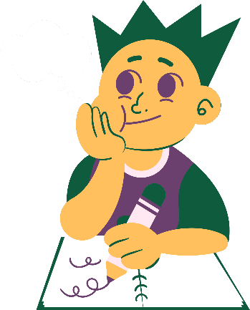




b) Học hát lời 1
Nắng lên rồi
cho em hồng môi xinh.
Gió rung cây
nhịp nhàng theo điệu múa.

Slide 4

b) Học hát lời 1
Tuổi thơ ơi thật vui sao
hồn nhiên muôn khúc ca.
Còn mãi mãi niềm vui bên nhau
tình bạn thân thiết tha.

Slide 5
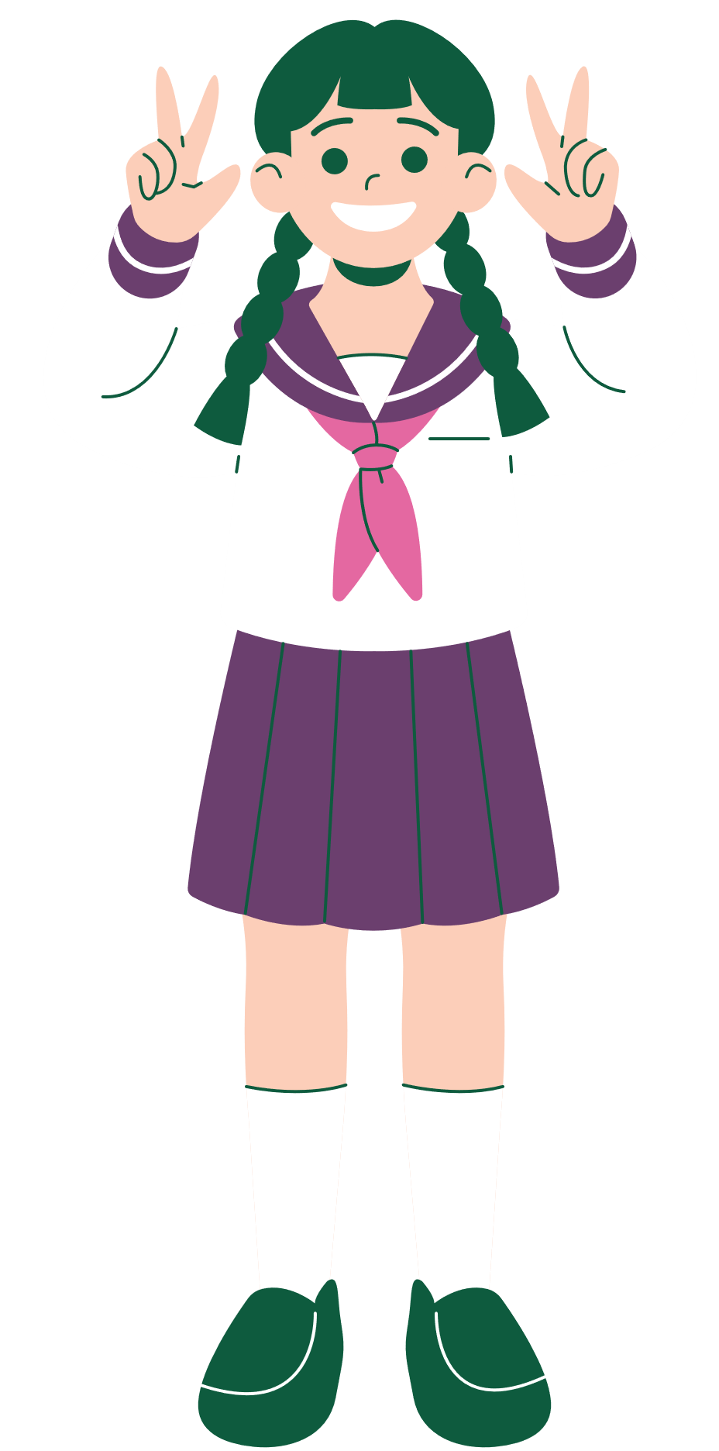



Nắng lên rồi
cho em hồng môi xinh.
Gió rung cây
nhịp nhàng theo điệu múa.
Hát lời 1
Tuổi thơ ơi thật vui sao
hồn nhiên muôn khúc ca.
Còn mãi mãi niềm vui bên nhau
tình bạn thân thiết tha.

Slide 6

c) Học hát lời 2
Rất dịu hiền
cô như là cô tiên.
Đến bên em
vòng tay bao trìu mến.

Slide 7

c) Học hát lời 2
Tuổi thơ ơi thật vui sao
hồn nhiên muôn khúc ca.
Còn mãi mãi niềm vui bên nhau
tình bạn thân thiết tha.

Slide 8
Rất dịu hiền
cô như là cô tiên.
Đến bên em
vòng tay bao trìu mến.
Hát lời 2
Tuổi thơ ơi thật vui sao
hồn nhiên muôn khúc ca.
Còn mãi mãi niềm vui bên nhau
tình bạn thân thiết tha.

Slide 9



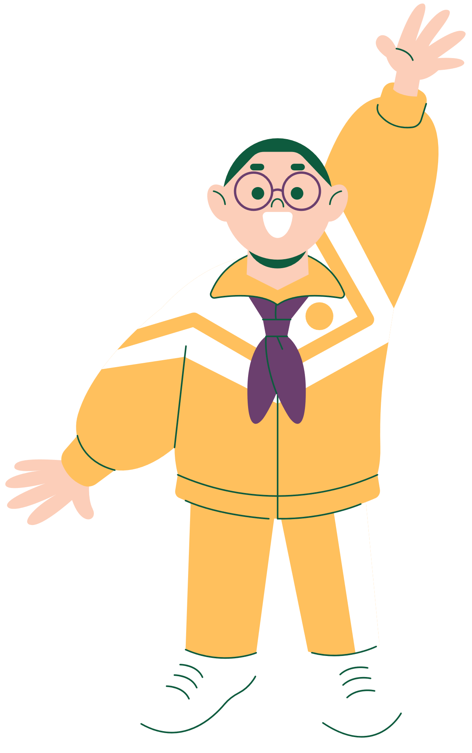


d) Hát cả bài

Slide 10





LUYỆN TẬP – THỰC HÀNH
1. Hát kết hợp vỗ tay theo nhịp
NHÓM A
Nắng lên rồi cho em hồng môi xinh
NHÓM B
NHÓM A
Gió rung cây nhịp nhàng theo điệu múa…
NHÓM B

Slide 11
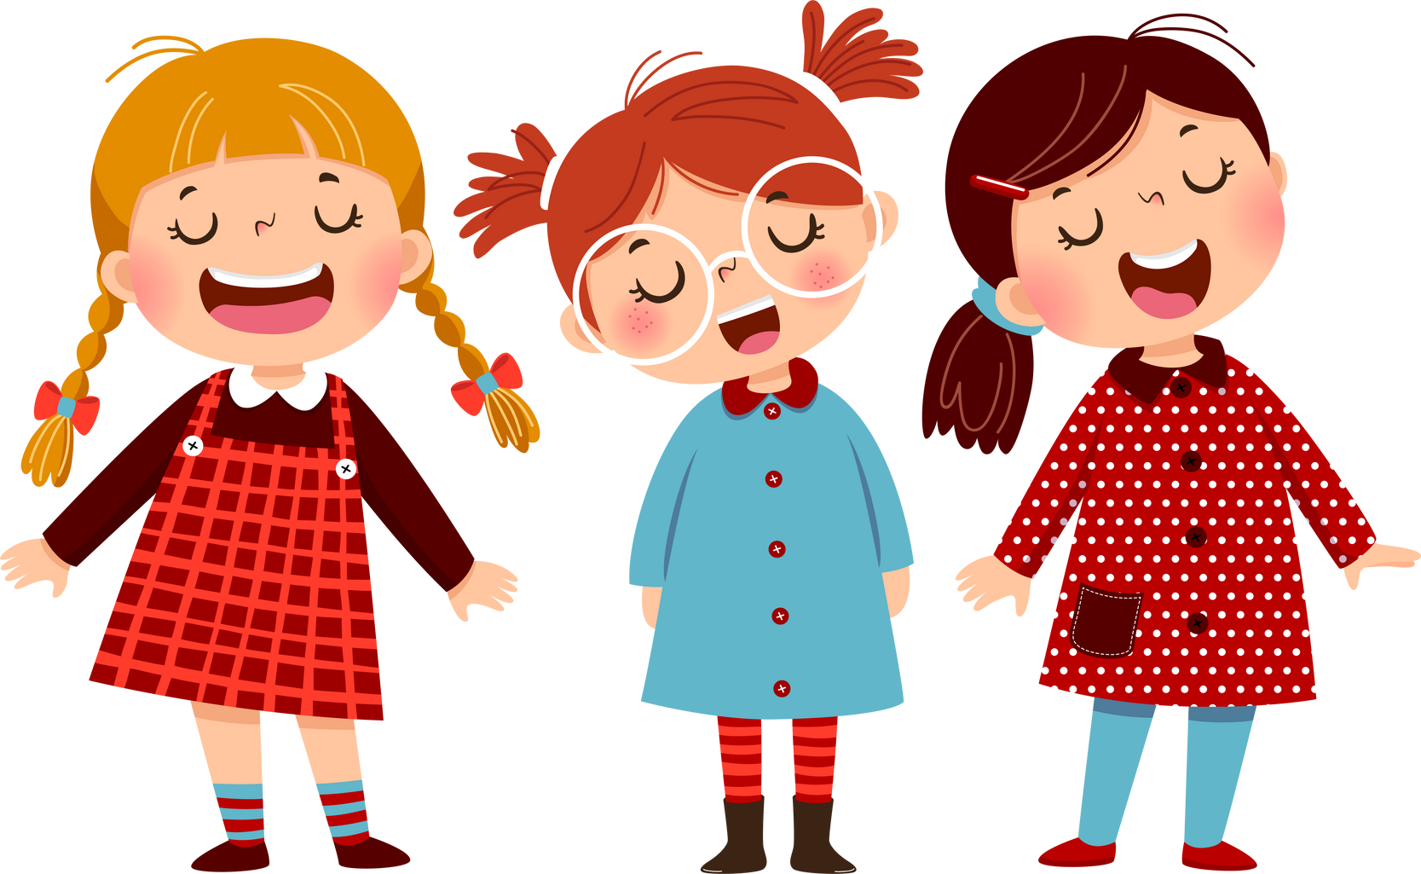





Biểu diễn
Nhóm A: Hát lời
Nhóm B: Vỗ tay

Slide 12
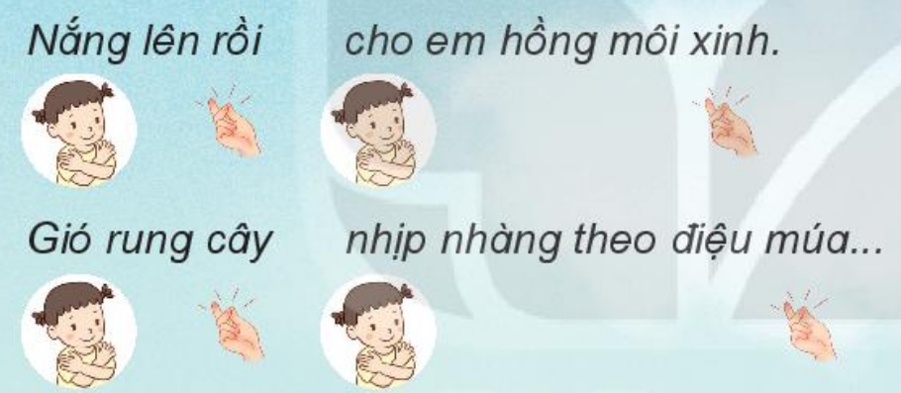
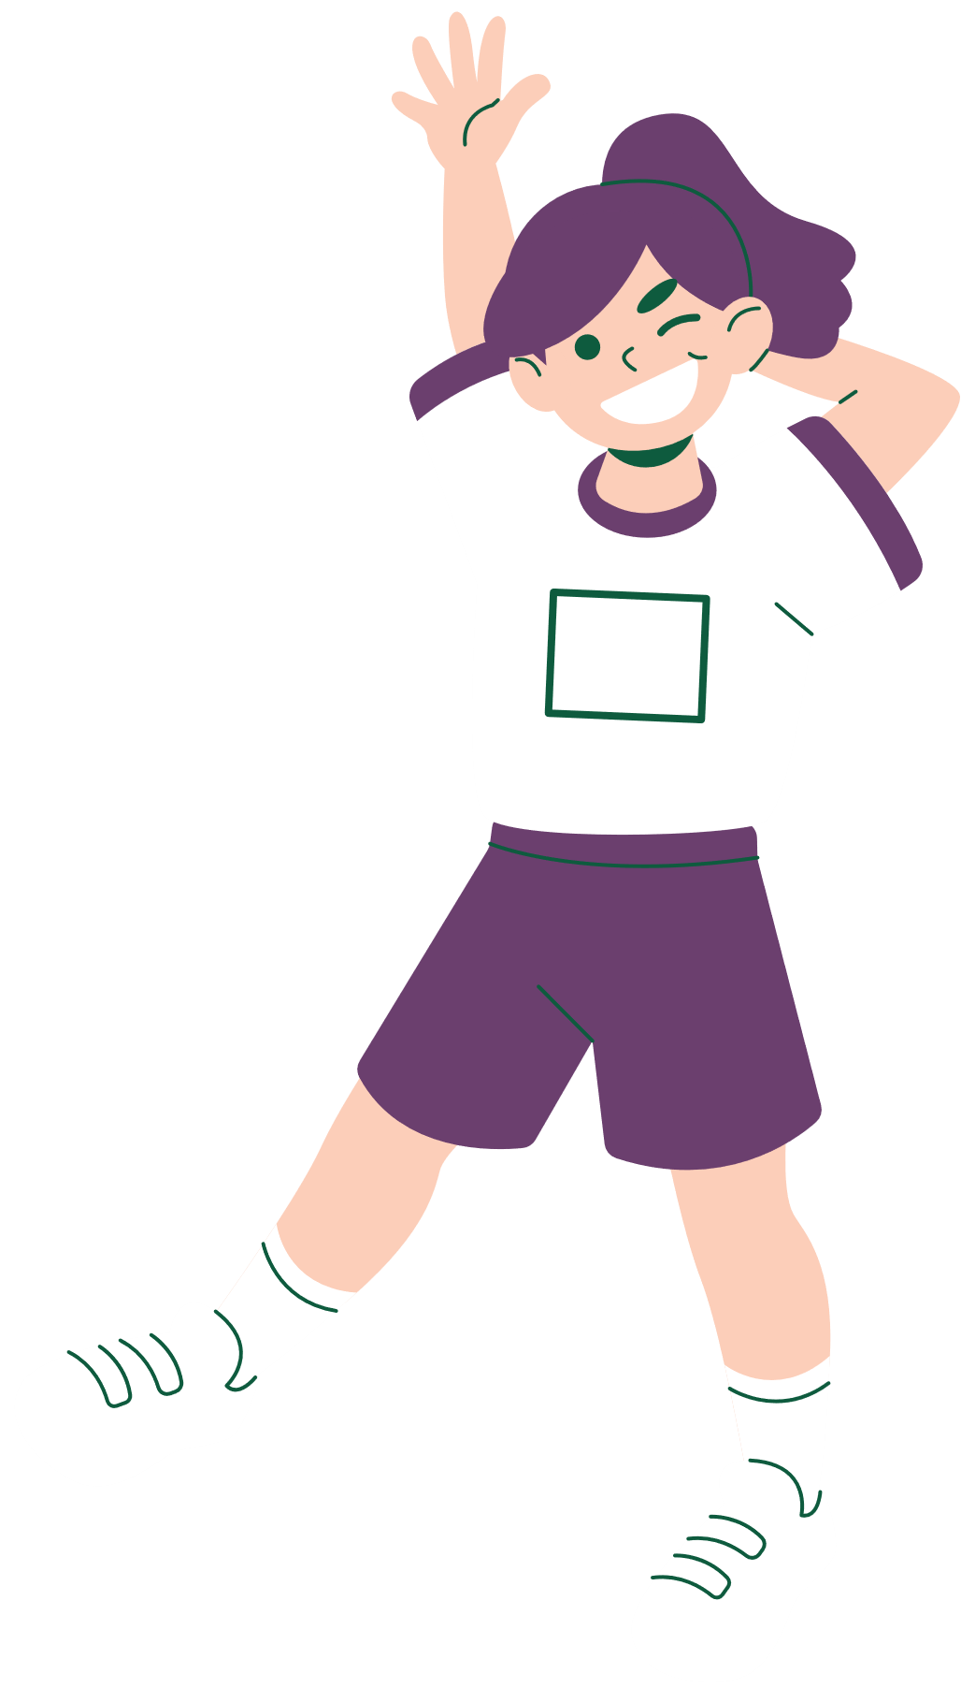


2. Hát kết hợp vận động cơ thể

Slide 13





VẬN DỤNG – TRẢI NGHIỆM
Biểu diễn
Rê
Đô
Mi
Hát kết hợp vỗ tay theo nhịp
Hát kết hợp các
hình thức tự chọn
Hát kết hợp vận động theo nhịp điệu.

